Slide 1
ESTEEM
12S17004 Fivin Sadesla Tambunan
12S17026 Mika Lestari Valentina Manurung
12S17037 Nita Sophia Winandi Sirait

Slide 2
MOVIE VISUALIZATION

Slide 3
Garis Besar
01
Latar Belakang
02
Tujuan
03
Analisis
04
Desain
05
Implementasi
06
Evaluasi
07
Kesimpulan & Saran

Slide 4
Latar Belakang
Di era digital saat ini, dibutuhkan keterampilan untuk mengambil data, memproses data, mengekstrak nilai data, memvisualisasikan dan mengkomunikasikan data. Untuk dapat menyampaikan informasi yang berguna bagi manusia maka data perlu diubah kedalam bentuk visualisasi yang tujuannya menyampaikan informasi ke pihak lain terkait apa yang dilihat orang dan bagaimana informasi yang disampaikan tersebut sesuai dengan model data. Pada tahun 2009 terdapat 503 film yang diproduksi pada tahun tersebut dan sebanyak 759 film diproduksi pada tahun 2015 (British Film Institute, 2016). Berdasarkan hal tersebut maka dapat disimpulkan bahwa banyaknya film yang tersedia di internet. Untuk membantu penyampaian informasi movie ke masyarakat luas, maka penulis tertarik untuk mengajukan proyek Movie Visualization.

Slide 5
Tujuan
Tujuan yang diharapkan dari pengerjaan proyek ini adalah :
1. Merancang dashboard untuk melihat perkembangan genre film yang di produksi setiap tahun, film dengan peringkat teratas, dan pendapatan yang dihasilkan oleh sebuah film setelah ditayangkan menggunakan Tableau.
2. Mengembangkan prinsip dan teknik untuk mengembangkan visualisasi dan mendukung analisis data film (movie).

Slide 6
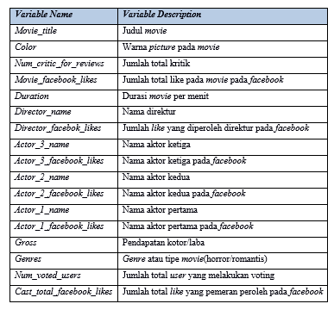
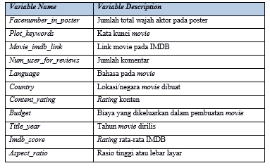
ANALISIS
Dataset mempunyai 5043 film dan 4906 poster, dalam rentang waktu 100 tahun untuk 66 negara. Terdapat pula 2399 nama sutradara, dan ribuan aktor atau aktris dalam film. Variabel yang terdapat pada dataset dapat dilihat pada Tabel dibawah
* Analisis Dataset

Slide 7
Analisis WHAT WHY HOW FRAMEWORK
*Analisis What-Why-How Panel Visualisasi 1
Bagaimana Pengaruh Perkembangan Genre Film yang di Produksi setiap Tahun Terhadap Kemungkinan Produksi Film pada Tahun Berikutnya? .
Analisis WHAT WHY HOW FRAMEWORK
*Analisis What-Why-How Panel Visualisasi 2
Apa saja film dengan peringkat teratas?
*Analisis What-Why-How Panel Visualisasi 3
Berapa pendapatan film yang telah ditayangkan?

Slide 8
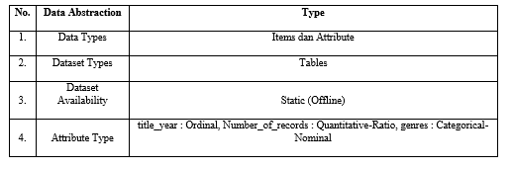
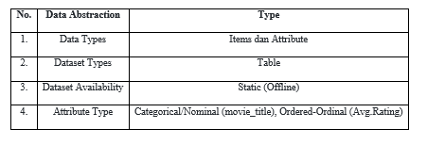
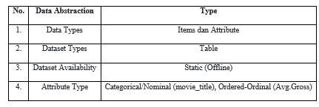
Analisis What-Why-How Panel Visualisasi 1
What data the User Sees?
Why is the task being performed?
How the visual encoding and interaction of idioms are constructed ?
Analisis What-Why-How Panel Visualisasi 2
What data the User Sees?
Why user intends to use vis tool ?
How the visual encoding and interaction of idioms are constructed ?
Analisis What-Why-How Panel Visualisasi 3
What data the User Sees?
Why user intends to use vis tool ?
How the visual encoding and interaction of idioms are constructed ?

Slide 9
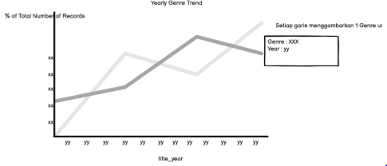
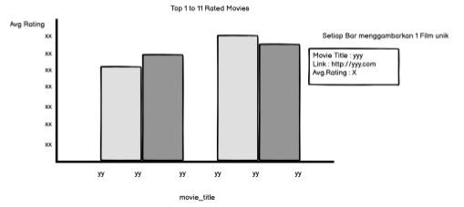
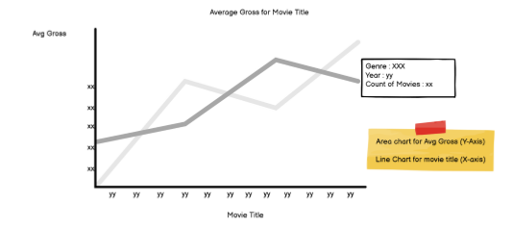
DESAIN
Panel Visualisasi 1 akan diimplementasikan menggunakan Line Chart. Line Chart terdiri atas sumbu X yaitu title_year dan sumbu Y yaitu total number of records. Setiap Line merepresentasikan genre film yang telah ditayangkan setiap tahun
Panel Visualisasi 2 akan diimplementasikan menggunakan Bar Chart. Area Chart terdiri atas sumbu X yaitu Avg.Rating dan sumbu Y yaitu Movie title. Setiap Bar merepresentasikan film yang telah ditayangkan dengan rincian movie title, link, avg rating
Panel Visualisasi akan diimplementasikan menggunakan Area Chart. Area Chart terdiri atas sumbu X yaitu Avg.Gross dan sumbu Y yaitu Movie title. Visualisasi memberikan informasi mengenai rata-rata pendapatan yang diperoleh dari suatu film.

Slide 10
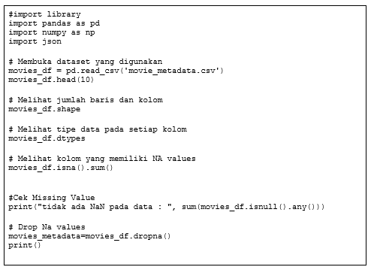
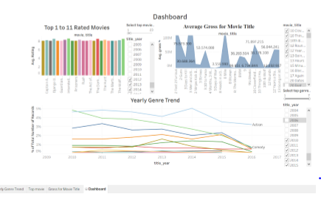
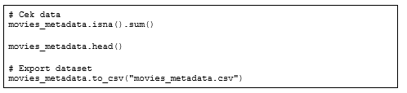
IMPLEMENTASI
* Data Cleaning
* Dashboard
Pada Dashboard terdapat informasi mengenai Film dengan peringkat teratas, rata-rata pendapatan yang dihasilkan pada setiap film yang telah dirilis, dan Perkembangan Genre film setiap tahunnya.
This PowerPoint Template has clean and neutral design that can be adapted to any content and meets various market segments. With this many slides you are able to make a complete PowerPoint Presentation that best suit your needs.

Slide 11
EVALUASI
Kasus Visualisasi
Krakteristik perfilman mengindikasikan ketatnya persaingan di industri perfiliman. Proses pengambilan keputusan penonton dalam menonton film dilihat dari beberapa krakteristik yaitu genre film, rating film, anggaran pembuatan film dan negara asal serta bahasa yang digunakan dalam film
Konfigurasi Pengujian
Poin Observasi
.
Konfigurasi pengujian yang digunakan diantaranya input devices. Input devices merupakan sebuah perangkat yang berfungsi untuk memasukkan data berupa huruf, angka, simbol, atau gambar kedalam sebuah komputer.
Distribution of focus
Workflow and sequence of action
Observation concerning selection techniques

Slide 12
KESIMPULAN & SARAN
Kesimpulan.
Saran
Melakukan visualisasi data berarti mendapatkan semua informasi yang penting dari data, sehingga kualitas data sangatlah berarti untuk keseluruhan proses. Dalam pengerjaan proyek, proses analisis data merupakan suatu teknik yang dilakukan secara sekuensial. Jika tidak ada informasi yang jelas tentang data yang digunakan, akan sulit untuk memvisualisasikan data karena menciptakan komunikasi visual adalah langkah terakhir dari proses analisis data sehingga dapat meningkatkan kualitas variabel dalam dataset.
Dalam pengerjaan proyek ini, idiom yang digunakan masih terbatas yaitu hanya menggunakan 3 panel dari sekian banyaknya bentuk visualisasi yang dapat digunakan maka disarankan untuk pengerjaan proyek selanjutnya menggunakan beberapa idiom dalam menyampaikan komunikasi visual.

Slide 13
Thank you
☺

